Slide 1

ПРОЕКТ «ШКОЛА ФЕРМЕРА»
Алтайский региональный филиал АО «Россельхозбанк»
Апрель 2022

Slide 2
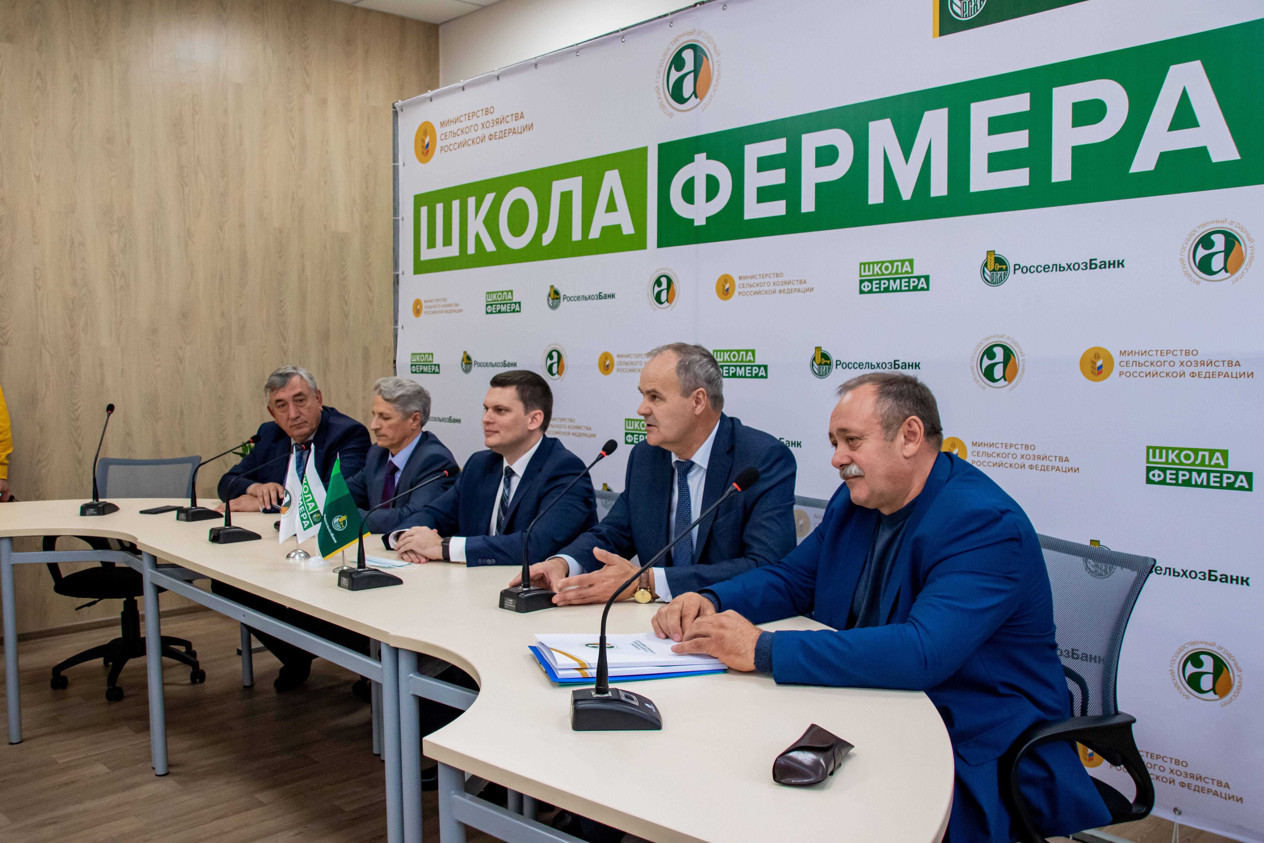

КЛЮЧЕВЫЕ ЗАДАЧИ ПРОЕКТА
  Поддержка в развитии фермерства в регионах – запуск новых МФХ
Повышение финансовой грамотности действующих фермеров

Slide 3

ОСНОВНЫЕ ПОЛОЖЕНИЯ КОНЦЕПЦИИ
ЦЕЛИ ПРОЕКТА:
Расширение географии присутствия Школы фермера на всю территорию РФ,
Создание комплексного предложения для начинающих фермеров на базе экосистемы Свое. Фермерство, позволяющего любому предпринимателю с помощью сервисов Банка получить необходимое образование,
Обеспечение возможности быстрого перепрофилирования или повышения квалификации для граждан, решивших развивать бизнес в АПК.
ГЕОГРАФИЯ ШКОЛЫ – 20 РЕГИОНОВ РФ
  ПРИНЦИП ОРГАНИЗАЦИИ РАБОТЫ ШКОЛЫ
  В каждом регионе определены ВУЗы, на базе которых будет организовано обучение
  Для каждого региона выбраны специализации: распространённая/востребованная и уникальная отрасль сельского хозяйства
  ФОРМАТ ОБУЧЕНИЯ - СМЕШАННЫЙ
  Теоретическая часть – не менее 150 часов
  Практическая часть – не менее 100 часов
  Дистанционный и очный
  ПРОГРАММА ОБУЧЕНИЯ
  Базовая программа: от теоретической части
  до защиты бизнес-проекта (включая практические занятия,
  получение диплома)

Slide 4






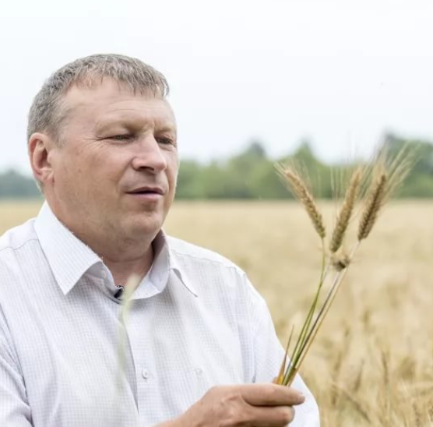
КЛЮЧЕВЫЕ УЧАСТНИКИ ПРОЕКТА
СУБЪЕКТ РФ,
ПРЕДСТАВИТЕЛЬ ГОС. РЕГ. ВЛАСТИ АДМИНИСТРАТИВНО-ТЕРРИТОРИАЛЬНОЙ, ФЕДЕРАТИВНОЙ ЕДИНИЦЫ
МИНИСТЕРСТВО
СЕЛЬСКОГО ХОЗЯЙСТВА РФ
РЕГИОНАЛЬНЫЕ ЦЕНТРЫ СЕЛЬСКОХОЗЯЙСТВЕННОГО КОНСУЛЬТИРОВАНИЯ
РОССЕЛЬХОЗБАНК
АГРАРНЫЕ С/Х ВУЗЫ,
РОССИЙСКИЙ УНИВЕРСИТЕТ КООПЕРАЦИИ
ПРЕДСТАВИТЕЛИ НЕКОММЕРЧЕСКИХ ОРГАНИЗАЦИЙ И ОТРАСЛЕВЫХ СОЮЗОВ
КРУПНЫЕ ПРОИЗВОДИТЕЛИ И ПЕРЕРАБОТЧИКИ ФЕРМЕРСКОЙ ПРОДУКЦИИ, ЛИДЕРЫ МНЕНИЙ ФЕРМЕРСКОГО СООБЩЕСТВА,
НОСИТЕЛИ ЛУЧШИХ ПРАКТИК

Slide 5
ОРГАНИЗАЦИЯ ПРОЦЕССА ОБУЧЕНИЯ
ТЕОРЕТИЧЕСКАЯ ЧАСТЬ
  Проведение занятий с преподавателем ВУЗа в режиме реального времени online
  Обучение идет по учебному плану, созданному региональным ВУЗом, с учетом региональных особенностей и потребностей специализации
  Удаленное подключение через личный кабинет Свое Фермерство
  Коммуникации с преподавателем Online. Каждый слушатель имеет возможность задавать вопросы преподавателю письменно через online чат. Преподаватель отвечает на вопросы устно в ходе занятий
  Аттестация слушателей по результатам прохождения разделов учебно-тематического плана
ПРАКТИЧЕСКИЕ ЗАНЯТИЯ
  Партнеры-МФХ проводят очные занятия на базе своего хозяйства, рассказывая свой личный опыт и отвечая на вопросы слушателей в режиме реального времени
  По итогам завершения практических и выездных занятий проводится аттестация по навыкам и компетенциям (Банк, МСХ, Эксперт по специализации со стороны МФХ)
ИТОГОВАЯ АТТЕСТАЦИЯ
  Защита выпускной квалификационной работы – бизнес - план.
  По итогам обучения выдается диплом о переподготовке государственного образца

Slide 6

ПЛАТФОРМА ОБУЧЕНИЯ
СЕРВИСЫ ДЛЯ СТУДЕНТОВ
Личный кабинет студента на платформе Свое. Фермерство, брендированный под Экосистему
Расписание теоретических и практических занятий
Подключение к онлайн-урокам
Чат с преподавателем
Сохранение записей проведенных онлайн-занятий
Доступ к материалам по теоретическому блоку 24/7
Создание проверочных заданий
Отслеживание прогресса прохождения программы
Геймификация процесса обучения
Напоминания о занятиях в виде электронных писем или сообщений в мессенджеры

Slide 7
ОСНОВНЫЕ ТЕМЫ УЧЕБНО-ТЕМАТИЧЕСКОГО ПЛАНА
МЕРЫ ГОСУДАРСТВЕННОЙ ПОДДЕРЖКИ федерального и регионального уровня
Доступные ФИНАНСОВЫЕ СЕРВИСЫ в сфере АПК (кредитные решения, помощь в выборе комплексного решения)
НЕФИНАНСОВЫЕ СЕРВИСЫ в сфере АПК (бухгалтерский учет, юридическая поддержка, подбор квалифицированного персонала и т.д.)
ПРАВОВЫЕ ОСНОВЫ и БУХГАЛЕРСКИЙ УЧЕТ крестьянско-фермерских хозяйств, сельскохозяйственных потребительских кооперативов
Создание РЕГИОНАЛЬНОГО БРЕНДА,
каналы продвижения, выход на экспорт
Использование ГАЗОМОТОРНОГО ТОПЛИВА - экологические и экономические преимуществах
для предприятий АПК*
МАРКЕТИНГ – требования к качеству и упаковке, техники формирования бренда, каналы продвижения продукции
СЕЛЬХОЗКООПЕРАЦИЯ
- создание, развитие кооперативов
ТОВАРОПРОВОДЯЩИЕ СХЕМЫ – организация каналов реализации продукции (офлайн и онлайн)
Формирование БИЗНЕС-ПЛАНа
«С чего всё начинается?»
Современные ЦИФРОВЫЕ РЕШЕНИЯ ДЛЯ ПРОДВИЖЕНИЯ с/х продукции
РАЗВИТИЕ СЕЛЬСКОГО И АГРОТУРИЗМА В РЕГИОНЕ: диверсификация доходов МФХ и как инструмент реализации продукции
ПРОИЗВОДСТВО ОРГАНИЧЕСКОЙ ПРОДУКЦИИ – соответствие требованиям, сертификация, меры поддержки, технология и ресурсная база

Slide 8
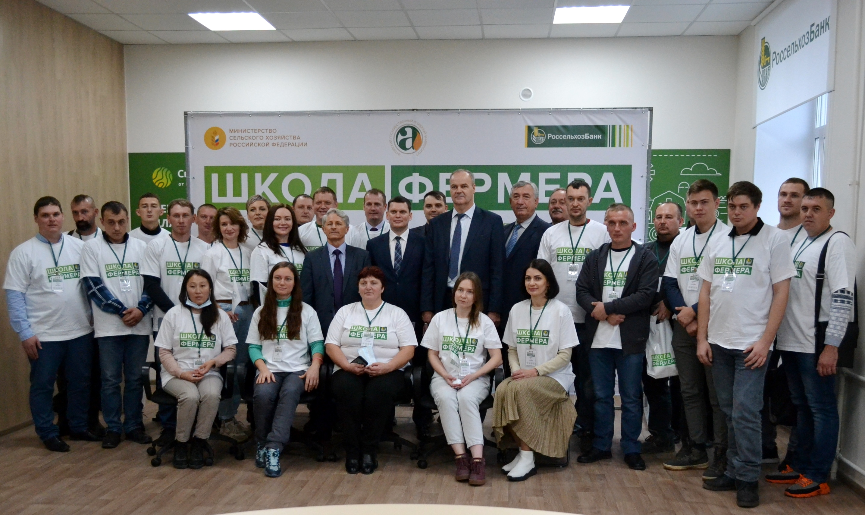
ТРЕБОВАНИЯ К КАНДИДАТАМ
Наличие гражданства РФ
Возраст 18- 65
Наличие сведений об образовании
Высшее или средне-профессиональное образование
Наличие полного комплекта документов
Копия паспорта (1 страница и прописка)
Копия диплома
Интерессантам проекта по направлению «Мясное животноводство» необходимо в срок до 11 мая 2022 года направить документы на электронную почту: bank@altay.rshb.ru.

